Slide 1
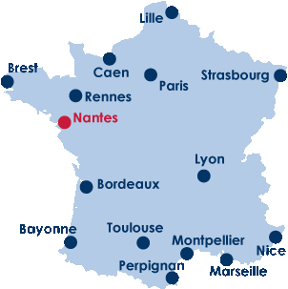
Située à Nantes, NEOSTEO est une société française spécialisée dans la conception, le développement, la production et la commercialisation d’implants chirurgicaux innovants destinés à la chirurgie orthopédique et traumatologie osseuse.

Slide 2
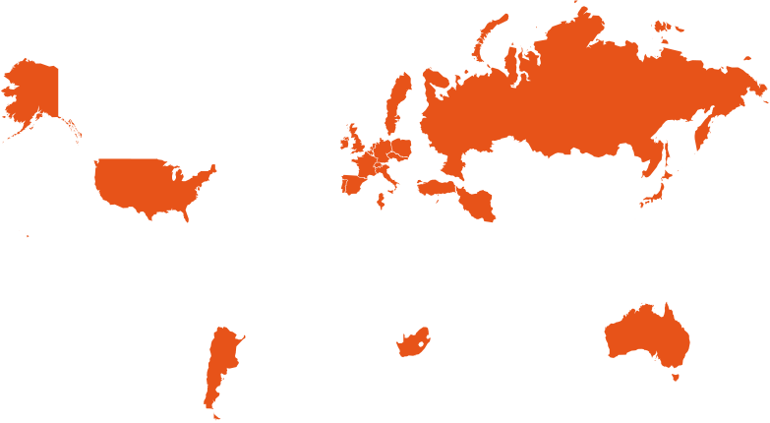
2009
2011
2012
2013
2014
2015
2016
2017
Création FlexitSystem Création du Lancement Homologation Lancement Lancement Lancement
NEOSTEO Marquage CE bureau Export Dynafit FDA Dynafit fraises percutanées agrafes Squidy/MTP
Angleterre
Pays Bas
Espagne
Allemagne
Pologne
Italie
Turquie
Afrique du Sud
Japon
USA
Iran
République
Tchèque
Argentine
Pueto Rico
UEA
Espagne
Mexique
Colombie
Russie
19 Pays

Slide 3
Evolution CA NEOSTEO en Euros (€)

Slide 4
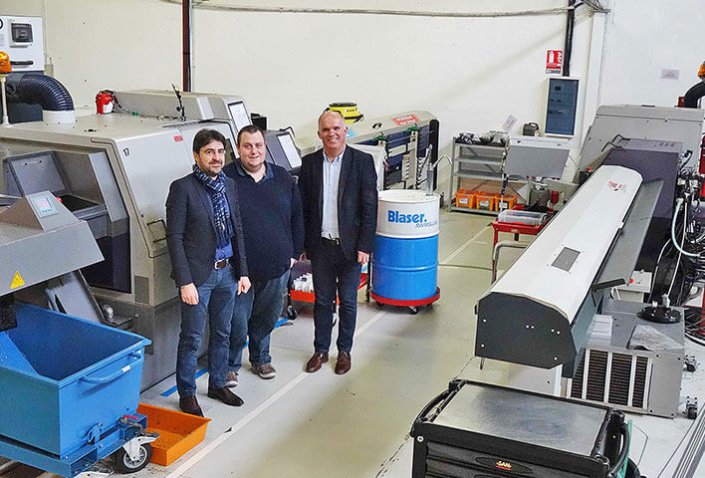
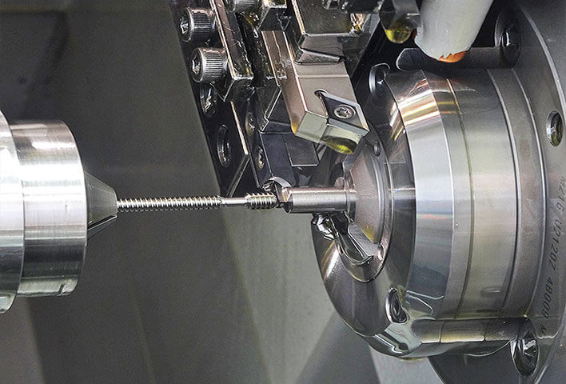
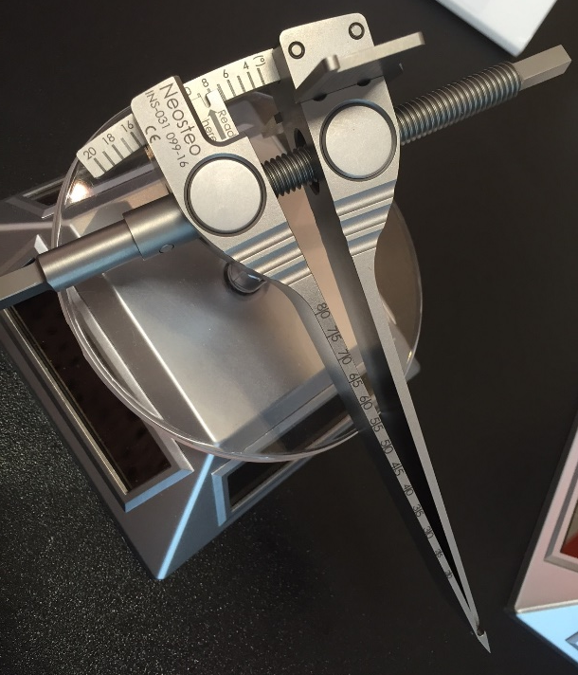
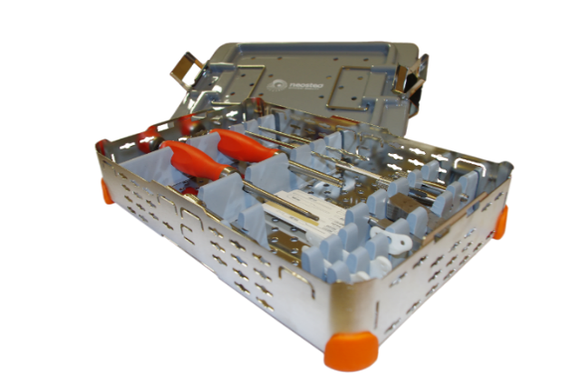
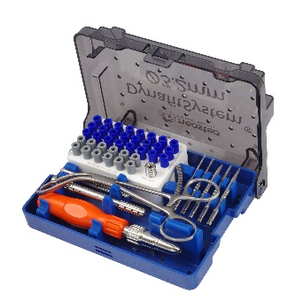
Expertise Outil de Production Contrôles Qualité
Fabrication sur mesure / prototypes
Production

Slide 5
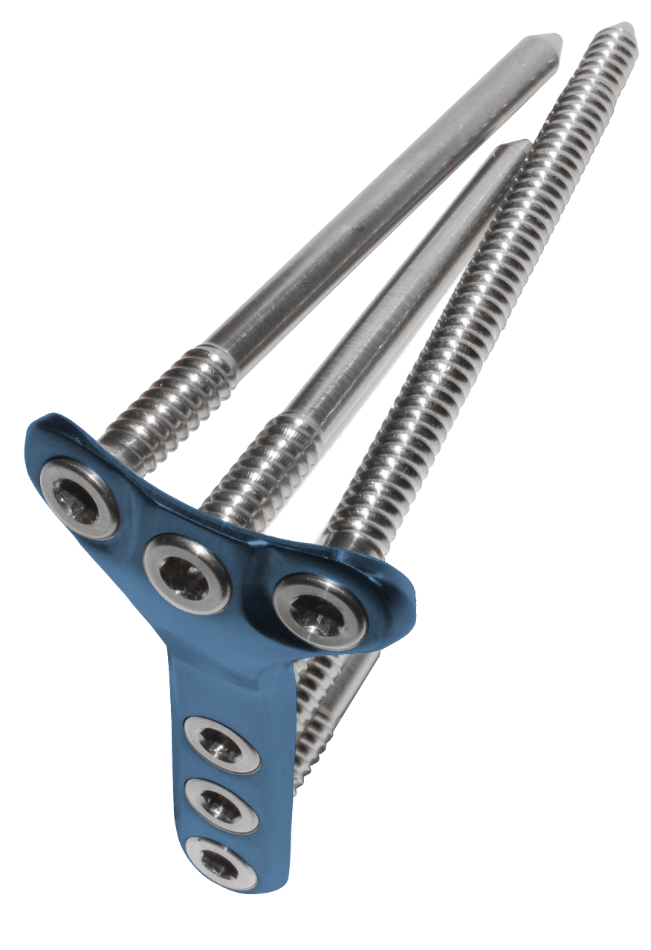
Genou
Extremités Membre Supérieur
Extremités Membre Inférieur
Catalogue

Slide 6
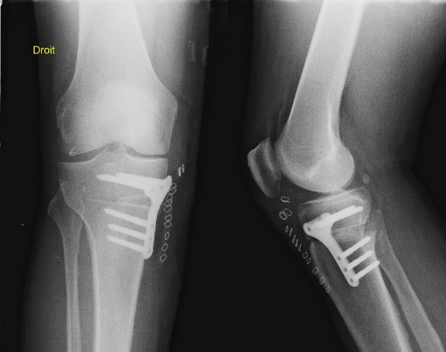
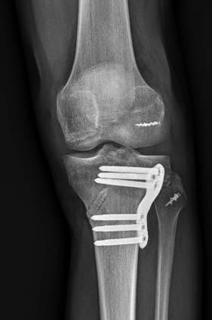
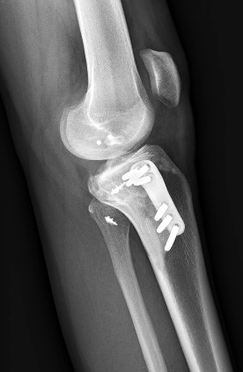
FlexitSystem
CATALOGUE
Genou

Slide 7
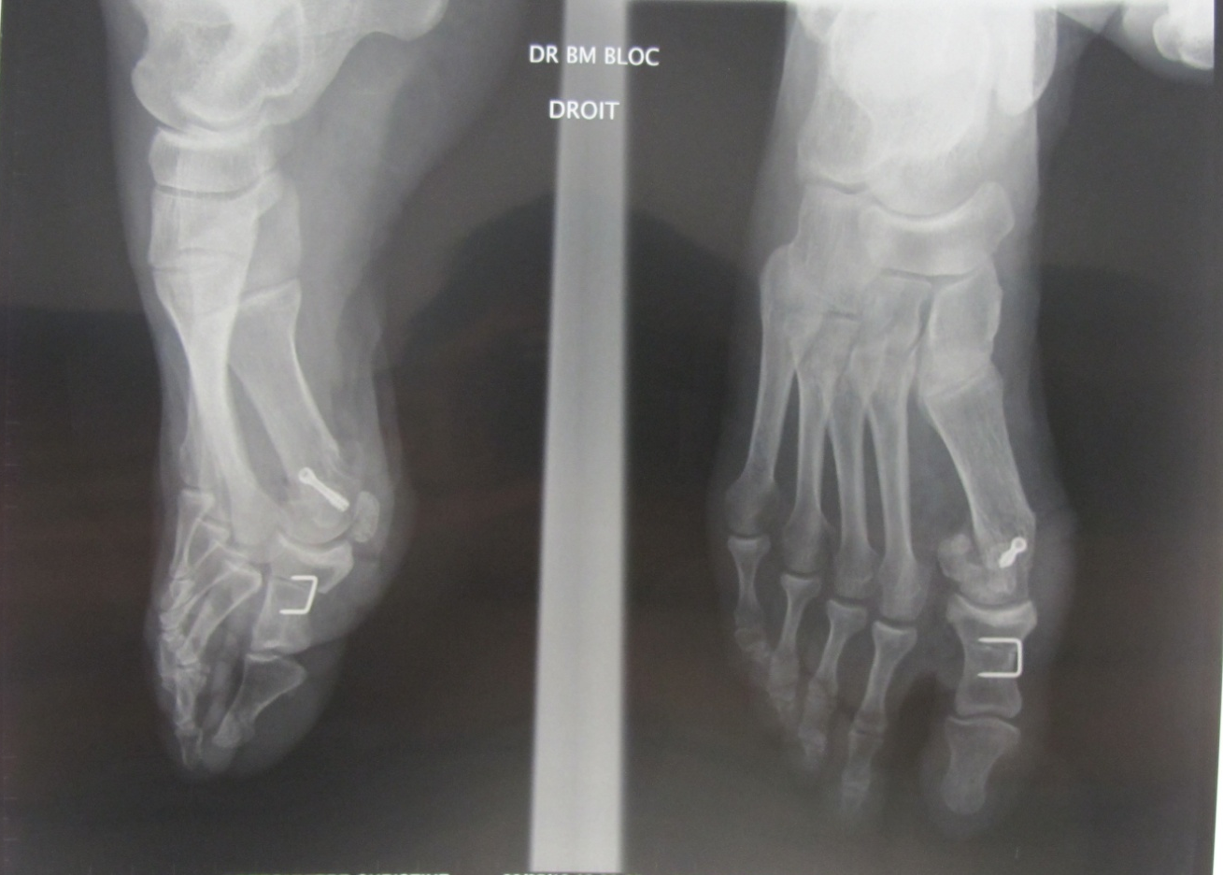
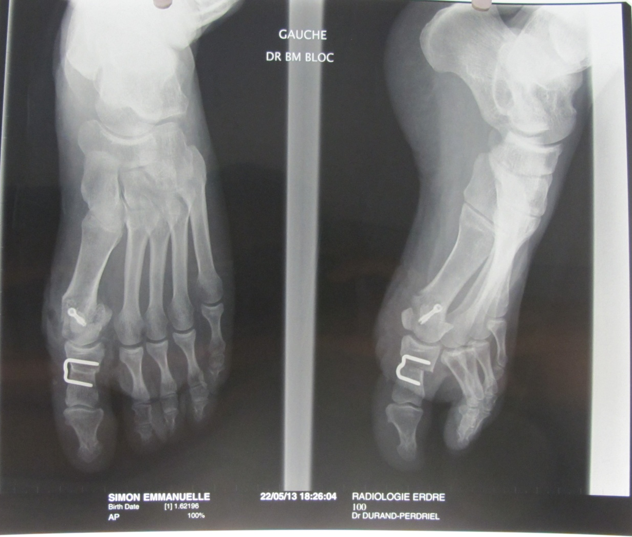
Extremités du Membre Inférieur
CATALOGUE
DynafitSystem

Slide 8
GripitSystem
Extremités du Membre Supérieur
CATALOGUE

Slide 9
PRECONISATIONS
Pré-règlement pour toutes les 1ers commandes
Prendre une assurance type COFACE TradeLiner (demandée pour le Dailly)
Sur les pays à risques, pré-règlement obligatoire tout au long de la vie de la relation commerciale (Exp Turquie pour Neosteo)
Assouplissement de la règle si la société est garantie par la COFACE
Mettre des alertes dans votre logiciel de Gescom afin de ne pas livrer si le montant est au delà de la garantie COFACE (prendre 80% du montant garanti)

